Slide 1
第三章 环境污染

Slide 2
第一节 环境污染概述
污染物的定义
污染物是进入环境后使环境的正常组成结构、状态和性质发生变化、直接或间接有害于人类生存和发展的物质，是造成环境污染的重要物质组成。环境科学研究的重点是人类生产生活排放的污染物。污染物产生的根本原因是人类的社会经济活动。
环境保护与可持续发展

Slide 3
第一节 环境污染概述
污染物的产生途径
生产性污染
——通过人类的生产活动造成的，
如工业生产形成的废水、废气、废渣等。
产生途径
生活性污染
——人们每天的新陈代谢等生活活动造成的，
如粪便、垃圾、脏水等。
环境保护与可持续发展

Slide 4
第一节 环境污染概述
环境污染的定义
环境污染是指有害物质或因子进入环境，并在环境中扩散、迁移、转化，使环境系统结构与功能发生变化，对人类以及其他生物的生存和发展产生不利影响的现象。
在通常情况下，环境污染主要是指人类活动所引起的环境质量下降而有害于人类及其他生物的正常生存和发展的现象。而自然过程引起的同类现象，称为自然突变或异常。
环境保护与可持续发展

Slide 5
第一节 环境污染概述
环境污染的分类
按环境要素分：
大气污染、水污染、土壤污染等
按污染涉及范围分：
全球性污染、区域性污染、局部污染等
按污染物的性质分：
生物污染、化学污染、物理污染
按污染物的形态分：
废气污染、废水污染、固体废弃物污染、噪声污染、辐射污染等
环境保护与可持续发展

Slide 6
第二节 水污染
水污染的定义
主要的水环境污染物
水污染的主要来源
中国水污染的特征
水污染的危害
环境保护与可持续发展

Slide 7
第二节 水污染
水污染的定义
水污染是指天然洁净水由于人类活动而被玷污的现象。1984年颁布的《中华人民共和国水污染防治法》中说明，水污染即指“水体因某种物质的介入而导致其物理、化学、生物或者放射性等方面特性的改变，从而影响水的有效利用，危害人体健康或破坏生态环境，造成水质恶化的现象”。
环境保护与可持续发展

Slide 8

天然水质指标
物理指标：温度、色度、臭味、浊度、透明度、悬浮物、总残渣、过滤性残渣、非过滤性残渣、电导率等
化学指标：pH值、矿化度、总硬度、金属离子、酸根离子、COD
生物指标：细菌总数、大肠杆菌
天然水

Slide 9
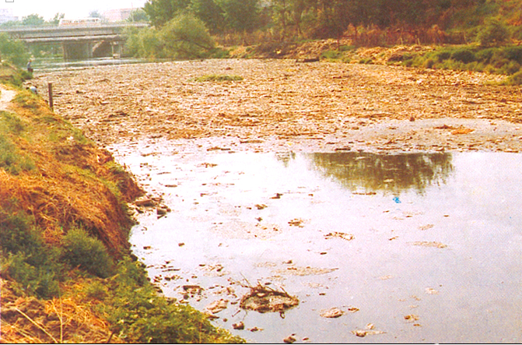
第二节 水污染
主要的水环境污染物
1、悬浮物
悬浮物主要指悬浮在水中的污染物质，包括无机的泥沙、炉渣、铁屑，以及有机的纸片、菜叶等。水力冲灰、洗煤、冶金、屠宰、化肥、化工、建筑等工业废水和生活污水中都含有悬浮状的污染物，排入水体后，除了会使水体变得混浊，影响水生植物的光合作用以外，还会吸附有机毒物、重金属、农药等，形成危害更大的复合污染物沉入水底,日久后形成淤积，会妨碍水上交通或减少水库容量，增加挖泥负担。
环境保护与可持续发展

Slide 10
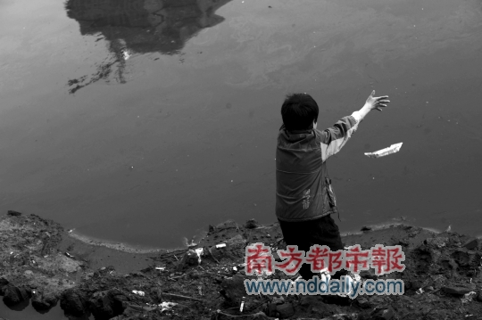
第二节 水污染
主要的水环境污染物
2、有机物
2.1化学需氧量，COD，Chemical Oxygen Demand
生活污水和某些工业废水中含有糖、蛋白质、氨基酸、酯类、纤维素等有机物质，这些物质以悬浮状态或溶解状态存在于水中，排入水体后能在微生物作用下分解为简单的无机物，在分解过程中消耗氧气，使水体中的溶解氧减少，微生物繁殖。当水中的溶解氧降至4mg/L以下时，将严重影响鱼类和水生生物的生存；当溶解氧降至零时，水中厌氧微生物占据优势，造成水体变黑发臭，将不能用于作饮用水源和其他用途。
环境保护与可持续发展

Slide 11
COD计算
例如：120g甲醇溶于一升水中，计算其化学需氧量是多少？
甲醇的化学方程式是CH3OH。和氧气的反应方程式如下：
2CH3OH+3O2=2CO2+4H2O
甲醇的分子量=12（C）+3*1（H）+16（O）+1（H）=32
氧气的分子量：16*2=32
2*30就相当于3*32COD，那么120/(2*32)*3*32=180g/L=180000mg/l
质量分数=120/(120+1000)=0.107=10.7%
计算一下飞天茅台53度的COD，质量比为53%（忽略体积变化，密度认为1.0*10³kg/m³）。乙醇的分子式为CH3CH2OH。

Slide 12
2. 有机物含量
2.2 生化需氧量（BOD—Biochemical Oxygen Demand）
水中有机物经微生物分解时所消耗的溶解氧的数量（mg/L）
是一种间接表示水被有机污染物污染程度的指标。BOD越大，表示有机污染越严重。
测定温度（20℃）:水样检测时的温度。
完全氧化一般为20天，常用5天为测定的标准时间。
BOD₅=70%BOD₂₀
生化需氧量越高，表示水中可以生物降解的有机物质越多。

Slide 13
2.2 化学需氧量（COD--Chemical Oxygen Demand）
用化学氧化剂氧化水中有机物时，所需氧化剂的数量。目前常用的氧化剂主要是重铬酸钾或高锰酸钾。以高锰酸钾作氧化剂时，测得的值称高锰酸盐指数。
特点：测定时间短，不受水质限制。主要作为工业废水的污染指标。
COD＞BOD，COD与BOD的差值可表示不为微生物降解的有机物。

Slide 14
2.3 总有机碳（TOC--Total Organic Carbon）
TOC—水中所有有机污染物质中的碳含量。
特点：仪器快速测定。国内外正提倡用TOC作为衡量水质有机物污染的指标。

Slide 15
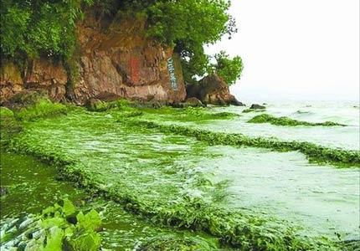
第二节 水污染
主要的水环境污染物
3、植物性营养物
植物性营养物主要指含有氮、磷等植物所需营养物的无机、有机化合物，如氨氮、硝酸盐、亚硝酸盐、磷酸盐、和含氮和磷的有机化合物。这些污染物排入水体，特别是流动较缓慢的湖泊、海湾，容易引起水中藻类及其他浮游生物大量繁殖，形成富营养化污染，除了会使自来水处理厂运行困难，造成饮用水的异味外，严重时也会使水中溶解氧下降，鱼类大量死亡，甚至会导致湖泊的干涸灭亡。
环境保护与可持续发展

Slide 16
1. 溶解氧（DO—Dissolved Oxygen）
水中溶解的氧量。
低于4mg/L时，鱼类就会窒息死亡。
溶解氧高，适于微生物生长，水体自净能力强。
缺乏溶解氧，厌氧细菌繁殖，水体发臭。
有时溶解氧是判断水体是否污染和污染程度的重要指标。

Slide 17
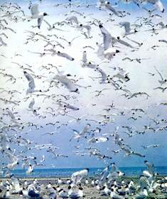
表示耗氧有机物指标
生物化学需氧量
化学需氧量
总有机碳
溶解氧

Slide 18
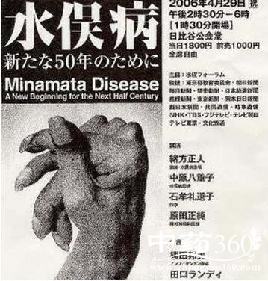
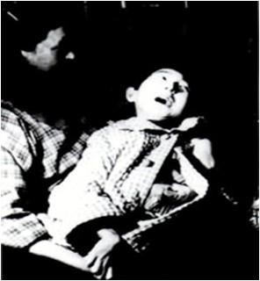
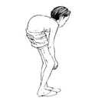
第二节 水污染
日本水俣病事件是1956年日本水俣湾出现的怪病事件，是最早出现的由于工业废水排放污染造成的公害病。症状表现为轻者口齿不清、步履蹒跚、面部痴呆、手足麻痹、感觉障碍、视觉丧失、震颤、手足变形，重者神经失常，或酣睡，或兴奋，身体弯弓高叫，直至死亡。被称为世界八大公害事件之一。是由于甲基汞引起的。
主要的水环境污染物
4、重金属
很多重金属对生物有显著毒性，并且能被生物吸收后通过食物链浓缩千万倍，最终进入人体造成慢性中毒或严重疾病。
环境保护与可持续发展

Slide 19
重金属
重金属以汞毒性最大，镉次之，铅、铬、砷也有相当毒害，有人称之为“五毒”。采矿和冶炼是向环境释放重金属的主要污染源。
污染物的主要特征：在水体不能被微生物降解，只能发生形态的转变，以及金属分散和富集的迁移。
重金属在水环境中的迁移转化：可分为机械迁移、物理化学过程和生物迁移三种基本类型。
重金属的污染有三个特点 ：
在天然水体中只要有微量浓度即可产生毒性效应，一般重金属产生毒性的范围大致在1-10mg/L。
通过食物链的生物放大作用，重金属可以在较高级生物体内成千、成万倍地富集。
水体中的某些重金属可在微生物的作用下转化为毒性更强的金属化合物，如汞的甲基化。

Slide 20

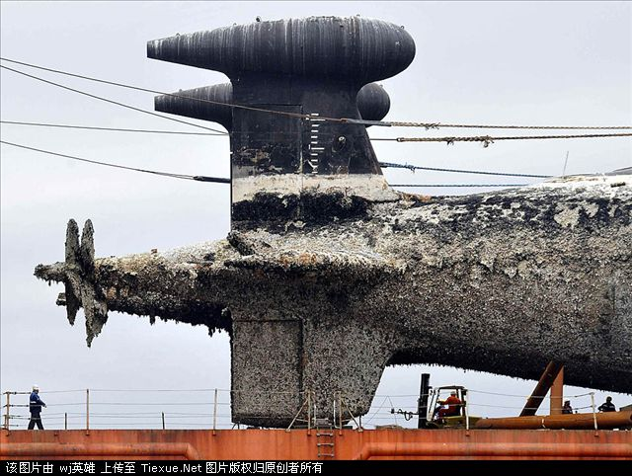
第二节 水污染
主要的水环境污染物
5、酸碱污染
酸碱污染物排入水体会使水体pH发生变化，破坏水中自然缓冲作用。当水体pH值小于6.5或大于8.5时，水中微生物的生长会受到抑制，致使水体自净能力减弱，并影响渔业生产，严重还会腐蚀船只、桥梁及其他水上建筑。用酸化或碱化的水浇灌农田，会破坏土壤的理化性质，影响农作物的生长。酸碱对水体的污染，还会使水的含盐量增加，提高水的硬度，对工业、农业、渔业和生活用水都会产生不良的影响。
环境保护与可持续发展

Slide 21
pH值
反映水的酸碱强弱的指标
–
–
–
对污水处理及综合利用，对水中生物的生长
繁殖，对排水管道等都有很大影响
生活污水pH值为7.2-7.6
工业污水的pH值变化较大。
27

Slide 22
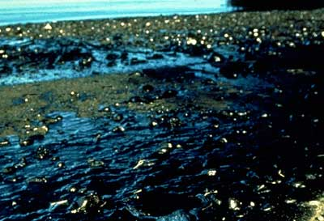
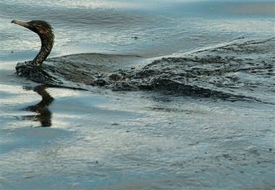
第二节 水污染
主要的水环境污染物
含有石油类产品的废水进入水体后会漂浮在水面并迅速扩散，形成一层油膜，阻止大气中的氧进入水中，妨碍水生植物的光合作用。石油在微物物作用下的降解也需要消耗氧，造成水体缺氧。同时，石油还会使鱼类呼吸困难直至死亡。食用在含有石油的水中生长的鱼类，还会危害人身健康。
6、石油类
环境保护与可持续发展

Slide 23
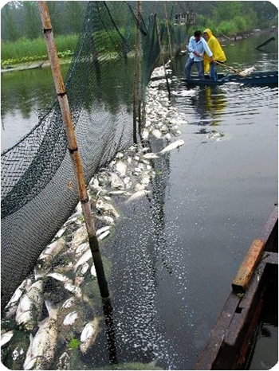
第二节 水污染
目前国际上广泛关注的新污染物有四大类：一是持久性有机污染物，二是内分泌干扰物，三是抗生素，四是微塑料，在被排放到环境中后，被界定为新污染物。
主要的水环境污染物
7、难降解有机物
难降解有机物是指那些难以被微生物降解的有机物，它们大多是人工合成的有机物。例如，有机氯化合物、有机芳香胺类化合物、有机重金属化合物以及多环有机物等。它们的特点是能在水中长期稳定地存留，并通过食物链富集最后进入人体。它们中的一部分化合物具有致癌致畸和致突变的作用，对人类的健康构成了极在的威胁。
环境保护与可持续发展

Slide 24

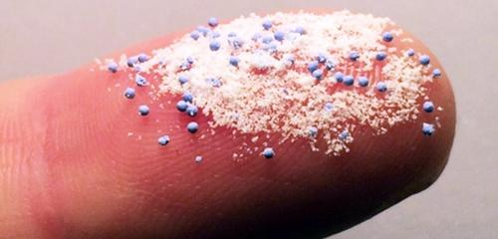
微塑料
微塑料是指直径小于5毫米的塑料碎片，2004年英国普利茅斯大学的汤普森首次提出了微塑料的概念。

Slide 25

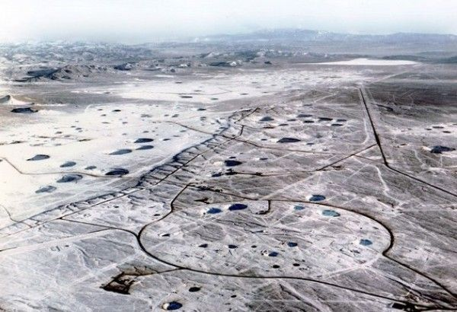
第二节 水污染
主要的水环境污染物
放射性物质主要来自核工业和使用放射性物质的工业或民用部门。放射性物质能从水中或土壤中转移到生物、蔬菜或其他食物中，并发生浓缩和富集进入人体。放射性物质释放的射线会使人的健康受损，最常见的放射病就是血癌，即白血病。
8、放射性物质
日本的福岛核电站、 英国坎布里亚海岸的塞拉菲尔德核电站泄露
环境保护与可持续发展

Slide 26
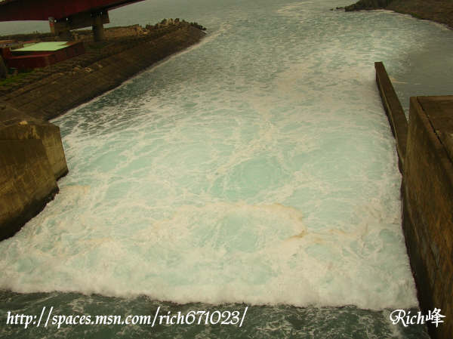
第二节 水污染
主要的水环境污染物
9、热污染
废水排放引起水体的温度升高，被称为热污染。热污染会影响水生生物的生存及水资源的利用价值。水温升高还会使水中溶解氧减少，同时加速生物的代谢速率，使溶解氧的下降更快，最后导致水体的自净能力降低。热电厂、金冶炼厂、石油化工厂等常排放高温的废水。
环境保护与可持续发展

Slide 27
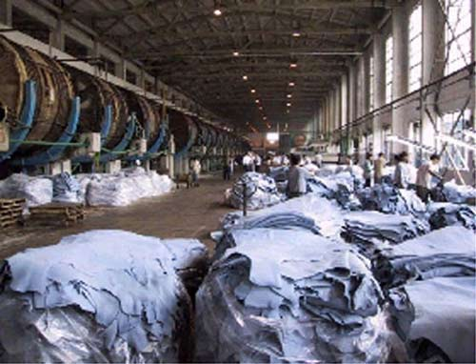
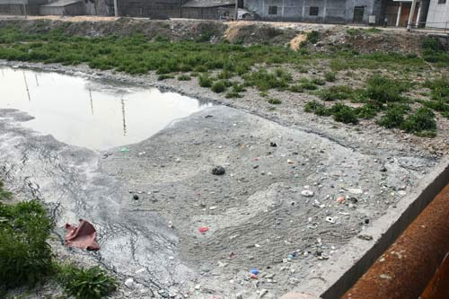
第二节 水污染
主要的水环境污染物
生活污水、医院污水和屠宰、制革、洗毛、生物制品等工业废水，常含有病原体，会传播霍乱、伤寒、胃炎、肠炎、痢疾以及其他病毒传染的疾病和寄生虫病 。
10、病原体
环境保护与可持续发展

Slide 28
污水的细菌污染指标
两种指标表示水体被细菌污染的程度
1毫升水中细菌（杂菌）的总数— 饮用水<100个。
1升水中大肠杆菌群的多少。污染指示-饮用水<3
个。
注：以上5个指标是表示水体污染情况的重要指标
28

Slide 29
第二节 水污染
水污染的主要来源
生活污水
点污染源
工业废水
水污染的
主要来源
人类活动所排放的各类污水是将污染物带入水体的一大类污染源，由于这些污水、废水多由管道收集后集中排除，因此常被称为点污染源。
面污染源
大面积的农田地面径流或雨水径流也会对水体产生污染，由于其进入水体的方式是无组织的，通常被称为非点污染源，或面污染源。
环境保护与可持续发展

Slide 30
第二节 水污染
我国地面水质标准 《地表水环境质量标准》（GB 3838-2002 ）
Ⅰ类水体：源头水及其自然保护区
Ⅱ类水体：集中生活饮用水水源地一级保护区，珍贵鱼类保
护区，鱼虾产卵场等
Ⅲ类水体：集中饮用水水源地二级保护区，一类鱼类保护
区，游泳区等
Ⅳ类水体：工业用水区，人体不直接接触的娱乐用水区
Ⅴ类水体：农业用水区，一般景观要求水域
环境保护与可持续发展

Slide 31
第二节 水污染
中国水污染的特征
1、污染不断加剧，水质恶化日趋严重 ；
从2009年7月1日起，公众将可以登陆国家环境保护部（下称环保部）网站（www.mep.gov.cn），随时查阅国家地表水水质自动监测站的实时监测数据。 这套实时监测数据发布系统的数据，来自于全国主要河流的省界断面、入海口、支流汇入口以及重要湖区及国界河流上100个水质自动监测站。监测频次为每四个小时一次，每天动态发布六次监测数据。通过酸碱度（pH）、溶解氧（DO）、化学需氧量（COD）、氨氮和总有机碳（TOC）五项指标，公众基本可以对监测点周围的地表水水质情况有基本和较为全面的了解。
环境保护与可持续发展

Slide 32
第二节 水污染
中国水污染的特征
2、各流域水体自南向北水质逐渐变差 ；
各流域片的水质状况是：内陆河片、西南诸河片、东南诸河片、长江片和珠江片水质良好或尚可，符合和优于Ⅲ类的河长分别占90.7％、83.2％、74.1％、74.0％、63.1％；黄河片、海河片、松辽河片、淮河片水质较差，符合和优于Ⅲ类的河长分别占46.7％、34.9％、33.7％、26.2％。
环境保护与可持续发展

Slide 33
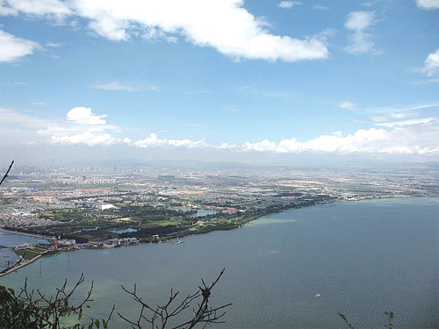
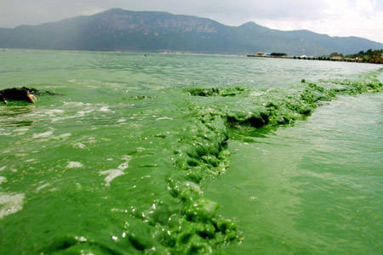
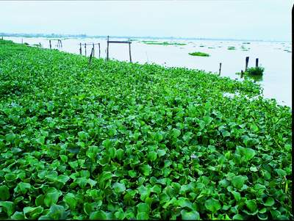
第二节 水污染
中国水污染的特征
3、湖泊水库水体富营养化不容轻视 。
环境保护与可持续发展

Slide 34
第二节 水污染
水污染的危害
1、危害人体健康 ；
2、降低农作物的产量和质量 ；
水污染直接影响饮用水源的水质。当饮用水源受到合成有机物污染时，原有的水处理厂不能保证饮用水的安全可靠，这将会导致如腹水、腹泻、肠道线虫、肝炎、胃癌、肝癌等很多疾病的产生。与不洁的水接触也会染上如皮肤病、沙眼、血吸虫、钩虫病等疾病。
据世界银行调查资料，与其他收入水平相当的发展中国家相比，中国的安全饮用水供给水平及卫生设施水平是比较高的。因此，与水污染有关的疾病的发病率相对较低。我国有1.5%的总死亡率和3%的总疾病率与供水及其卫生条件相关。相比之下，与空气污染有关的慢性障碍性呼吸道疾病却占总死亡率的16%和总疾病率的8.5%。
3、影响渔业生产的产量和质量；
4、制约工业的发展 ；
5、加速生态环境的退化和破环 ；
6、造成经济损失 。
环境保护与可持续发展

Slide 35
五、水污染控制途径和方法
1.基本原则
（1） 防
a：工业布局合理：不在居民集中区、缺水区布置工
业企业，发展闭合工艺圈—生态工艺；
b: 改革落后工艺：无水印染代替有水印染，无氰电
镀代替有氰电镀；
c:重复利用废水：一水多用

Slide 36
d:严格环评制度：抵制重污染的新建、扩建
企业（实行淘汰制度）
产业结构调整指导目录（2005年本）由鼓励、限
制、淘汰三类组成。对于限制、淘汰类的建设项
目，禁止投资。
淘汰类：不具备安全生产条件、严重污染环境或
破坏生态环境、产品质量低于国家或行业标准、
严重浪费资源、能源的建设项目
61

Slide 37
（2）管
–
–
–
–
–
–
a:认真执行环保法规和标准
b:环境总体规划，统一管理
c:排污总量控制技术
d:推行排污许可证制度
c:工厂内建立环境考核指标
e:鼓励采用节水措施
（3）治
–
以排放为目的；以回用、资源化为目的，选择经
济合理、技术先进的流程对污水进行处理。
62

Slide 38
2.基本方法
大体分为两类：分离法，转化法
传统的分类：物理法、化学法、物理化学法、
生物法等
按处理程度划分：一级、二级、三级（深度处
理）
废水处理方法一览表
城市污水处理流程
63

Slide 39
方法 名 称 |  |  | 主要设备 | 处理对象
分 离 法 | 澄 清 法 | 沉淀法 混凝沉淀法 浮选（气浮）法 | 沉淀池、沉砂池、隔油池 混凝池和沉淀池、澄清池 浮选（气浮）池 | 悬浮物 悬浮物、胶体物 悬浮物、胶体物
 | 离心法 隔滤法 化学沉淀法 吸附法 离子交换法 |  | 离心机、旋流分离器 滤筛、滤机、滤池 反应池和沉淀池 反应池和沉淀池、滤池 滤池 | 悬浮物 悬浮物 某些溶解物 某些溶解物 某些溶解物
 | 膜分离法 | 扩散渗析法 电渗析法 反渗透法 超过滤法 | 渗析槽 渗析槽 渗透器 过滤器 | 某些溶解物 某些溶解物 某些溶解物 某些溶解物
 | 电 解法 结 晶法 萃 取法 精 馏法 |  | 电解槽 蒸发器和结晶器 萃取器和分离器 精馏塔 | 某些溶解物 某些溶解物 某些溶解物 某些溶解物
转 化 法 | 化 学 法 |  | 中和池、反应池 | 某些溶解物
 | 生 物 法 | 自然生物处理法 活性污泥法 生物膜法 厌氧生物处理法 | 灌溉农田、生物塘 曝气池和沉淀池 生物滤池和生物转盘 消化池、厌氧反应器 | 有机物、硫氰等 有机物、硫氰等 有机物、硫氰等 有机物
废水处理方法一览表

Slide 40
（二）城市污水的处理
1.一级处理：可由筛滤、重力沉淀和浮选等方法串联而成，除去废水中大部分粒径在100μm以上的大颗粒物质。
2.二级处理：常用生物法和紊凝法，生物法主要是除去一级处理后废水中的有机物；紊凝法主要是去除一级处理后废水中无机的悬浮物和胶体颗粒物或低浓度的有机物。
3.三级处理：污水的三级处理目的是为了控制富营养化或达到使废水能够重新回用，所采用的技术通常分为上述的物理法、化学法和生物处理法三大类。
污水一级处理为预处理，二级处理为主体，处理后的污水一般能达到排放标准。三级处理为深度处理，出水水质较好，甚至能达到饮用水质标准，但处理费用高，除在一些极度缺水的国家和地区外，应用较少。目前我国许多城市正在筹建和扩建污水二级处理厂，以解决日益严重的水污染问题。

Slide 41
市政污水处理工艺流程示意图
加氯
污水
筛滤装置
沉砂池
初次
沉淀池
生物池
二级
沉淀池
深度处理池
消毒池
出水
粗细格栅
大块漂浮物
一次
污泥
砂石
空气
活性污泥
浓缩池
污泥
消化池
脱水干化
污泥处置场

Slide 42
第三节 大气污染
大气污染的定义
大气污染物分类
大气污染源
中国大气污染的特征
大气污染的危害
环境保护与可持续发展

Slide 43
第三节 大气污染
大气污染的定义
大气污染的定义起源于对有害影响的观察，也就是说，如果大气污染物达到一定浓度，并持续足够的时间，达到对公众健康、动物、植物、材料、大气特性或环境美学因素产生可以测量的影响，这就是大气污染。
大气污染物是指由于人类活动或自然过程排入大气的并对人和环境产生有害影响的那些物质。
环境保护与可持续发展

Slide 44
第三节 大气污染
大气污染物分类
一次污染物
——从污染源直接排出的大气污染物，如颗粒物、二氧化硫、一氧化碳、氮氧化物、碳氢化合物等。
大气污染物
二次污染物
——由污染源排出的一次污染物与大气正常组分，或几种一次污染物之间，发生了一系列的化学或光化学反应而形成了与原污染物性质不同的新污染物。其毒性一般较一次污染物强。
环境保护与可持续发展

Slide 45
重要的空气污染物
碳氢化合物（HC）、一氧化碳（CO）、氮
氧化物（NOX）、硫氧化物（SOX）和微粒
物质（Particulates）等五种
13

Slide 46
2、大气污染源的分类
在环境科学中，概括不同的研究目的以及污染源的特点，污染源的类型有四种划分方法
（1）按污染源存在的形式分
（2）按污染物排放的方式分
（3）按污染物排放的时间分
（4）按污染物产生的类型分

Slide 47
1．按污染源存在的形式划分
①固定污染源：位置固定，如工厂的排烟或排气。
②移动污染源：位置可以移动，在移动过程中排放大
量废气，如汽车等。
注：这种分类方法适用于进行大气环境质量评价时满足
绘制污染源分析图的需要 。
9

Slide 48
2．按污染物排放的方式分
①点源（高架源）：污染物通过高烟囱排放。
一般情况下，这是排放量比较大的污染源。
②面源：许多低矮烟囱集合起来而构成的一个
区域性的污染源。高度小于15米的烟囱。
③线源：移动污染源形成线形的污染。
注：这种分类方法适用于大气扩散计算。
10

Slide 49
3．按污染物排放的时间分
①连续源：污染物连续排放，如化工厂的排气筒等。
②间断源：排出源时断时续，如取暖锅炉的烟囱。
③瞬间源：排放时间暂短，如某些工厂的事故排放。
吉林双苯厂爆炸。
注：这种分类方法适用于分析污染物排放的时间规律。
11

Slide 50
第三节 大气污染
大气污染源
工业污染源
农业污染源
大气污染源
交通运输污染源
生活污染源
环境保护与可持续发展

Slide 51
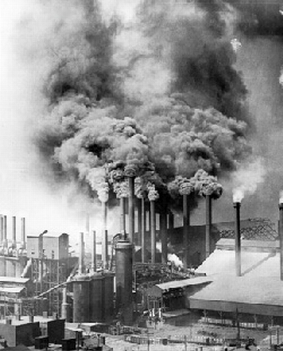
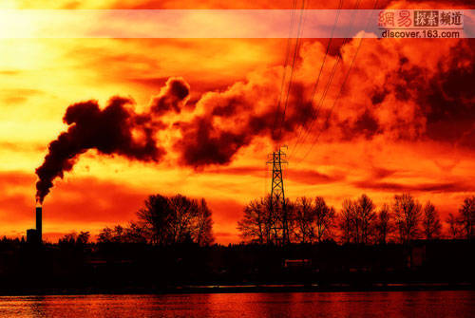
第三节 大气污染
大气污染源
由火力发电、钢铁、化工和硅酸盐等工矿企业在生产过程、中所排放的煤烟、粉尘及有害化合物等形成的污染源。此类污染源由于不同工矿企业的生产性质和流程工艺的不同，其所排放的污染物种类和数量大不相同，但有一个共同的特点是，排放源集中、浓度高、局地污染强度高。是城市大气污染的罪魁祸首。
1、工业污染源
环境保护与可持续发展

Slide 52
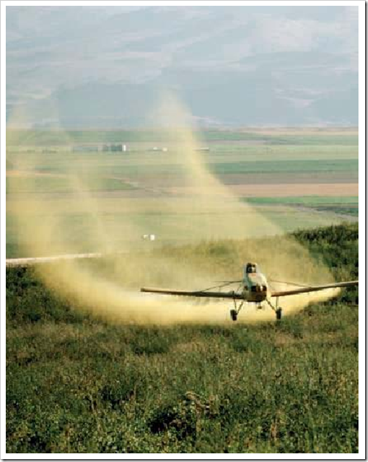
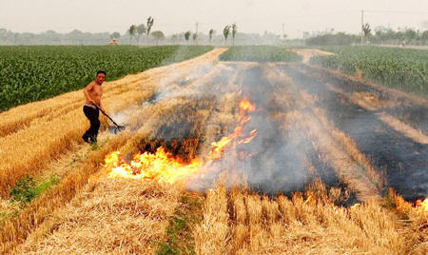
第三节 大气污染
大气污染源
2、农业污染源
主要是不当施用农药、化肥、有机粪肥等过程产生的有害物质挥发扩散，以及施用后期NO_{X}、CH₄、挥发性农药成分从土壤中逸散进入大气等形成的污染源。
环境保护与可持续发展

Slide 53
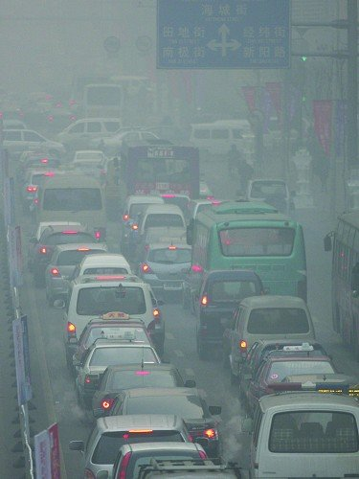
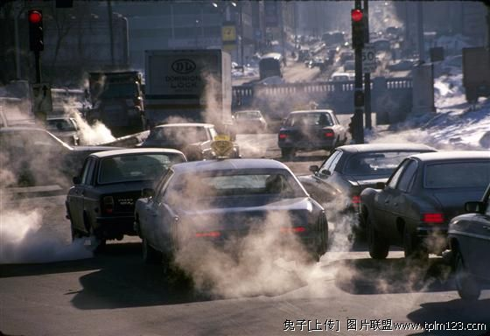
第三节 大气污染
大气污染源
由汽车、飞机、火车和轮船等交通运输工具运行时向大气中排放的尾气。这类污染源属流动污染源，主要污染物是烟尘、碳氢化合物、NO_{X}、金属尘埃等，是城市大气环境恶化的主要原因之一。
3、交通运输污染源
环境保护与可持续发展

Slide 54
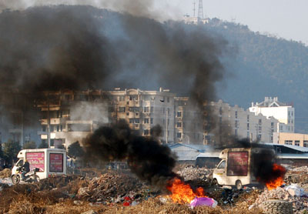
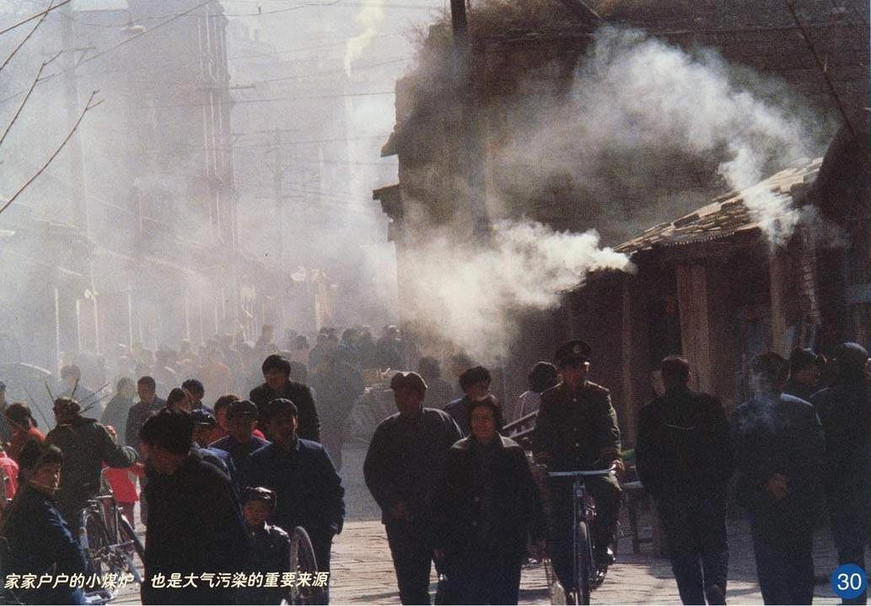
第三节 大气污染
大气污染源
是指居民日常烧饭、取暖、沐浴等活动，燃烧化石燃料而向大气排放烟尘、SO₂ 、NO_{X}等污染物。这类污染源具有分布广、排量大、污染浓度低等特点，是大气污染不可忽视的污染源。
4、生活污染源
环境保护与可持续发展

Slide 55
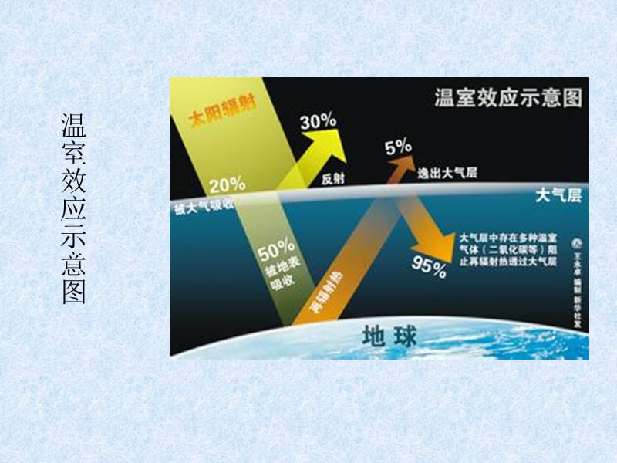
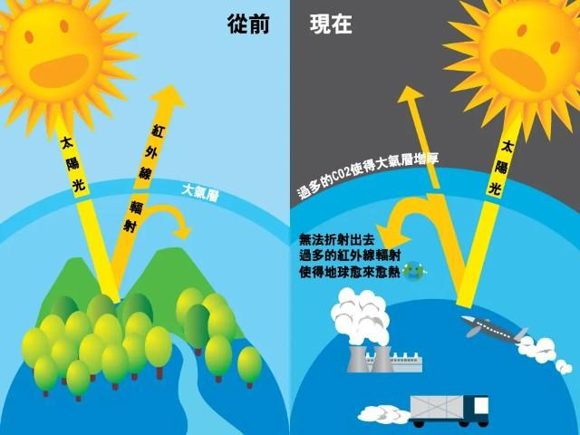
1、（COx）主要是一氧化碳和二氧化碳
（二）重要大气污染物
性质：无色、无味、无臭的气体；
有毒，能与氧气争夺血液中的血色素，使血液携带氧气能力大大降低，使人体缺氧而窒息。
数量：是城市大气中数量最多的污染物（约占大气污染物总量的1/3）。
主要来源：燃料燃烧不充分,汽车尾气。
二氧化碳：温室气体的主要原因。

Slide 56
2、氮氧化物（NOx）
（1）主要污染物：NO、NO₂、N₂O、NO₃、N₂O₃、N₂O₄、N₂O₅
（2）性质：棕黄色、有刺激性气味（黄龙）；
（3）主要来源：燃料燃烧、汽车尾气、部分生产或使用硝酸的工厂排放的尾气；

Slide 57
（4）燃烧过程中NOx的产生情况：热力（热解）NOx、燃料（燃烧）NOx和瞬时NOx。
由于空气中氮气含量大约78%，在高温燃烧时，氮气和氧气发生反应生成NOx。生成速度是随燃烧温度增高而加大的。燃烧温度越高，氧的浓度越大或反应时间越长，则NOx的生成量就越大 →热解NOx。
燃料中含有吡啶（C5H5N）、咔唑（C12H8N）及氨基化合物（RNH2）等含氮化合物在燃烧时分解出的氮和氧。生成的NOx叫作燃烧NOx。
（5）危害： NO对人体无害，但转化为NO2，具有腐蚀性和生理性刺激
（a）毁坏棉花，尼龙等织物；
（b）损害植物——使柑桔落叶、发生萎黄病和减产；
（c）引起急性呼吸道病变。会导致光化学烟雾。

Slide 58
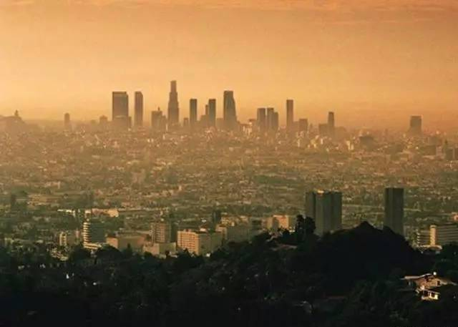
6、光化学烟雾——洛杉矶烟雾(二次污染物）
美国洛杉矶光化学烟雾事件是 1940 年至 1960 年间发生在美国洛杉矶的有毒烟雾污染大气的事件，世界有名的公害事件之一。
（1）产生：
在阳光照射下，大气中的氮氧化物、碳氢化合物和氧化剂之间发生一系列光化学反应而生成的蓝色烟雾（有时带些紫色或黄褐色）。
（2）主要成分：臭氧（O₃）、过氧乙酰硝酸酯（PAN）、酮类、醛类等。
（3）危害
（a）刺激眼睛,甲醛，过氧化苯甲酰硝酸酯 ；
（b）臭氧会引起胸部压缩、刺激粘膜、头痛、咳嗽、疲倦等症状；
（c）臭氧能损害有机物质；
（d）可能会引起哮喘病的增多，还会引起植物毁坏。
（4）光化学反应主要有三个过程：
1.臭氧形成 2.碳氢化物氧化、自由基形成3.过氧乙酰基硝酸酯系列（PAN）的形成

Slide 59
3、碳氢化合物（CxHy）
（1）主要来源：
自然源——生物分解；（CH₄）
甲烷烃：天然本底值高，不会引起光化学烟雾。
非甲烷烃：—没有空气质量标准；光化学烟雾的产生物质。
自然界中含量无直接危害：长期高浓度接触有害，—9个花季少女打工2个月,使用汽油溶剂洗刷容器，导致终生瘫痪。
人为源——不完全燃烧和有机物的挥发。
（2）主要危害
碳氢化合物不仅对健康有危害，还能生成有害的光化学烟雾。

Slide 60
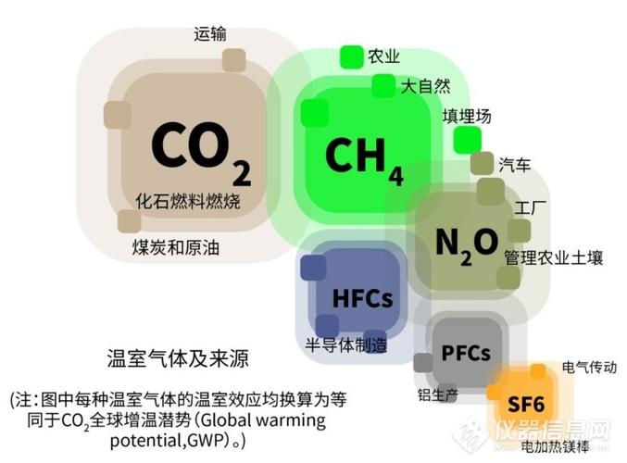

Slide 61
4、硫氧化合物（SO_{x}）
（1）主要污染物：SO₂、SO₃
（2）性质：有刺激性气味；SO₂能与水反应生产亚硫酸；SO₃能与水反应生成硫酸。
（3）主要来源：矿物燃料的燃烧；
（4）危害：
（a）对人体健康造成危害，还有促癌作用；
（b）会形成硫酸烟雾，危害更大；（SO_{x}与颗粒物（主要是FeO）的混合物，经过化学反应生成硫酸， 如伦敦烟雾事件 。）
（c）对植物造成伤害，破坏叶面结构；
（d）腐蚀材料。

Slide 62
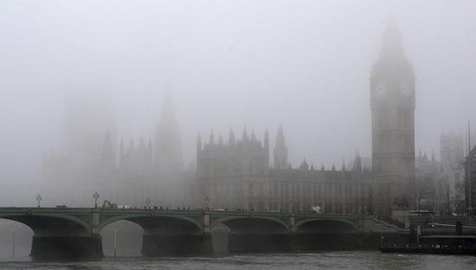
伦敦空气污染事件
1952 年 12 月 5 日至 9 日，伦敦上空受反气旋影响，大量工厂生产和居民燃煤取暖排出的废气难以扩散，积聚在城市上空。伦敦被有浓厚的烟雾笼罩，交通瘫痪，行人小心翼翼地摸索前进。市民不仅生活被打乱，健康也受到严重侵害。许多市民出现胸闷、窒息等不适感，发病率和死亡率急剧增加。直至 12 月 9 日，一股强劲而寒冷的西风吹散了笼罩在伦敦的烟雾。据统计，当月因这场大烟雾而死的人多达 4,000 人。此次事件被称为“伦敦烟雾事件”，成为 20 世纪十大环境公害事件之一。

Slide 63
5.微粒（Partical Material， PM)
包括气溶胶、烟、尘、雾和炭烟等。
气溶胶:悬浮于空气中的固液微粒，其直径一
般小于1微米。
尘:大于10微米的固体微粒称为降尘，小于10
微米的称为飘尘。
烟：小于1微米的固体颗粒。
雾:液体微粒，其直径可达100微米。此外还有
极细的，可集成一串的炭烟。
肉眼能分辨出来的微粒直径约为100微米
霾：
23

Slide 64
（2）颗粒物检测的几个重要指标
（a）总悬浮颗粒物（TSP，Total Suspended Particulate ）：悬浮于空中，空气动力学当量粒径小于等于100微米的颗粒物；
（b）可吸入颗粒物（PM₁₀）：悬浮于空中，空气动力学当量粒径小于等于10微米的颗粒物；
（c） PM_{2.5}：悬浮于空中，空气动力学当量粒径小于等于2.5微米的颗粒物；
（d）降尘：颗粒粒径大于10微米的颗粒物；
（e）飘尘：颗粒粒径小于10微米的颗粒物。

Slide 65
（3）危害
①遮挡阳光，使气温降低，或形成冷凝核心，使云雾和雨水增多，以致影响气候 ；
②使可见度降低，交通不便，航空与汽车事故增加；
③可见度差，照明耗电增加，燃料消耗随之增多，因此空气污染也更严重．形成恶性循环；
④燃煤时生成的SOx，再加上微粒的作用，对呼吸系统的危害特别大；
⑤用四乙基铅作汽油的防爆剂时，排入空气中的铅有97％为直径小于0.5微米的微 粒，分布很广，危害很大。

Slide 66
霾，也称灰霾（烟霞），是指原因不明的因大量烟、尘等微粒悬浮而形成的浑浊现象。霾的核心物质是空气中悬浮的灰尘颗粒，气象学上称为气溶胶颗粒。

Slide 67
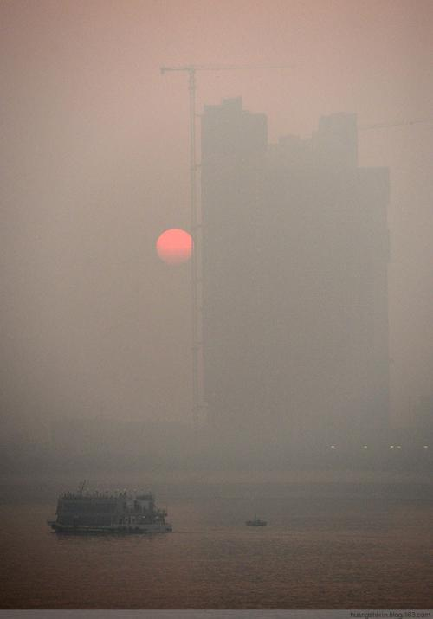
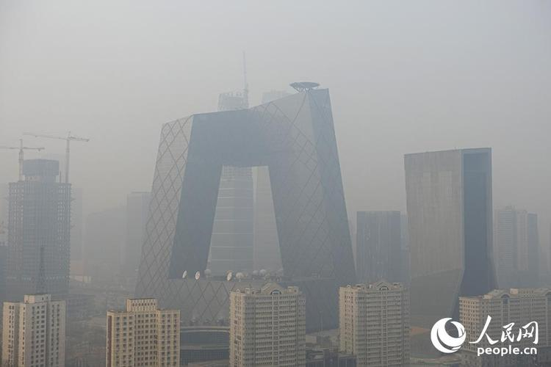

Slide 68
5.挥发性有机物（Volatile Organic Compounds，VOCs）
世界卫生组织(WHO，1989）对总挥发性有机化合物（TVOC）的定义为，熔点低于室温而沸点在50～260℃之间的挥发性有机化合物的总称。
危害
VOC即挥发性有机化合物，对人体健康有巨大影响。当居室中的VOC达到一定浓度时，短时间内人们会感到头痛、恶心、呕吐、乏力等，严重时会出现抽搐、昏迷，并会伤害到人的肝脏、肾脏、大脑和神经系统，造成记忆力减退等严重后果。
来源
VOC室外主要来自燃料燃烧和交通运输；室内主要来自燃煤和天然气等燃烧产物、吸烟、采暖和烹调等得烟雾，建筑和装饰材料、家具、家用电器、清洁剂和人体本身的排放等。
烟草行业：油墨、有机溶剂;
纺织品行业：鞋类制品所用的胶水等;
玩具行业：涂改液、香味玩具等;
家具装饰材料：涂料、油漆、胶黏剂等;
汽车配件材料：胶水、油漆等;
电子电气行业：在较高温度下使用时会挥发出VOC、电子五金的清洁溶剂等;
其他：洗涤剂、清洁剂、衣物柔顺剂、化妆品、办公用品、壁纸及其他装饰品。
27

Slide 69
汞：无机汞能自然（通过微生物）转变为剧毒
的有机汞（甲基汞）而依集于生物中。汞蒸
汽对中枢神经系统的毒性极大。汞的空气污
染主要来源于油漆、水力发电站、汞加工厂
和有色金属冶炼厂。
28

Slide 70
第三节 大气污染
中国大气污染的特征
1、煤烟型污染是污染的普遍问题，主要污染物是烟尘和二氧化硫 ；
2、汽车尾气污染明显增加，并逐渐上升为城市大气主要污染源 ；
3、酸雨分布区域性、季节性明显，污染物成分特点突出，多以硫酸酸雨为主 ；
4、工业“三废”任意排放是目前大气污染的罪魁祸首，但农业引发的大气污染仍不容忽视 。
环境保护与可持续发展

Slide 71
第三节 大气污染
大气污染的危害
对人体健康的危害
大气污染的危害
对工农业生产的危害
对大气和气候的影响
环境保护与可持续发展

Slide 72
第三节 大气污染
对人体健康的危害
大气污染后，由于污染物质的来源、性质、浓度和持续时间的不同，污染地区的气象条件、地理环境等因素的差别，甚至人的年龄、健康状况的不同，对人均会产生不同的危害。
大气污染对人的危害大致可分为急性中毒、慢性中毒、致癌三种。
环境保护与可持续发展

Slide 73
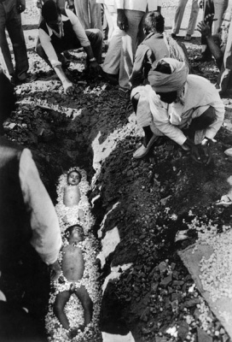
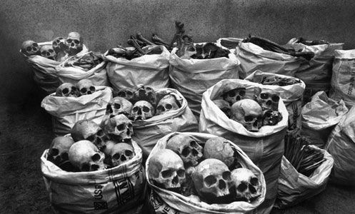
第三节 大气污染
急性中毒
世界最严重的毒气泄漏悲剧
——“博帕尔事件”
环境保护与可持续发展

Slide 74
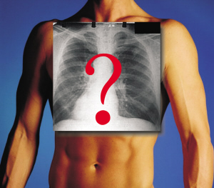
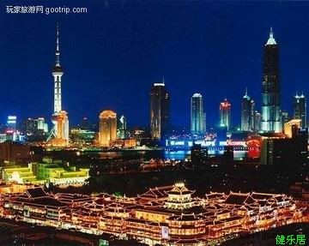
第三节 大气污染
慢性中毒和癌症
环境保护与可持续发展

Slide 75
第三节 大气污染
对工农业生产的危害
大气污染物对工业的危害主要有两种：一是大气中的酸性污染物和二氧化硫、二氧化氮等，对工业材料、设备和建筑设施的腐蚀；二是飘尘增多给精密仪器、设备的生产、安装调试和使用带来的不利影响。
大气污染对农业生产也造成很大危害主要是酸雨。酸雨可以直接影响植物的正常生长，又可以通过渗入土壤及进入水体，引起土壤和水体酸化、有毒成分溶出，从而对动植物和水生生物产生毒害。严重的酸雨会使森林衰亡和鱼类绝迹。
环境保护与可持续发展

Slide 76
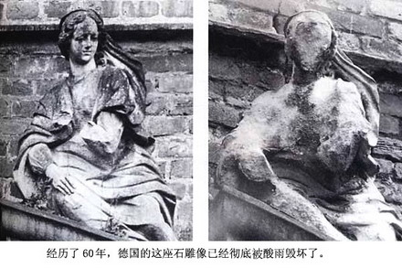
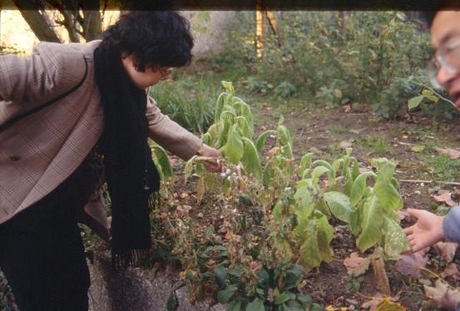
第三节 大气污染
对工农业生产的危害
环境保护与可持续发展

Slide 77
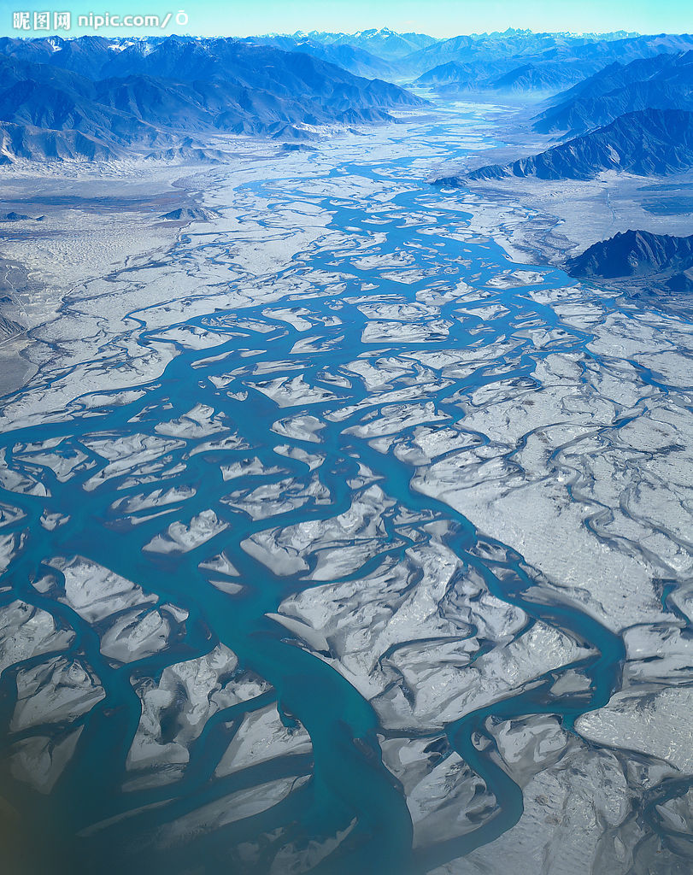
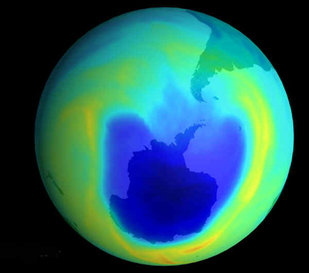
第三节 大气污染
对大气和气候的影响
环境保护与可持续发展

Slide 78
第四节 土壤污染
土壤及土壤污染的定义
土壤污染源
土壤污染物
土壤污染的影响和危害
环境保护与可持续发展

Slide 79
第四节 土壤污染
土壤及土壤污染的定义
土壤是地球陆地表面能获得植物收获的疏松表层，是地球上大多数生物生长、发育和繁衍栖息的场所，更是人类生存和发展的基础，是人类工作的对象。
土壤污染是指人类活动所产生的污染物质通过各种途径进入土壤，其数量超过了土壤的容纳和同化能力，而使土壤的性质、组成及性状等发生变化，并导致土壤的自然功能失调，土壤质量恶化的现象。土壤污染的明显标志是土壤生产力的下降。土壤污染的最大特点是，一旦土壤受到污染，特别是受到重金属或有机农药的污染后，其污染物是很难消除的。
环境保护与可持续发展

Slide 80
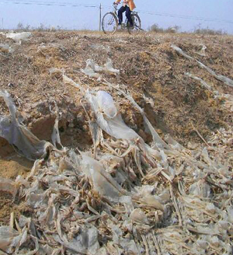
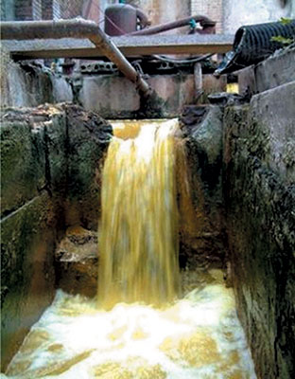
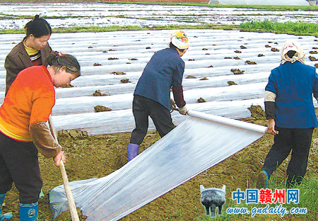
第四节 土壤污染
土壤污染源
1、工业（城市）废水和固体废物
环境保护与可持续发展

Slide 81
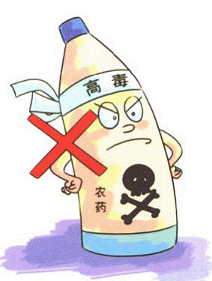
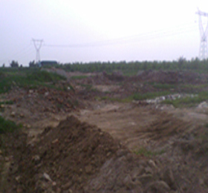
第四节 土壤污染
土壤污染源
2、农药和化肥
环境保护与可持续发展

Slide 82
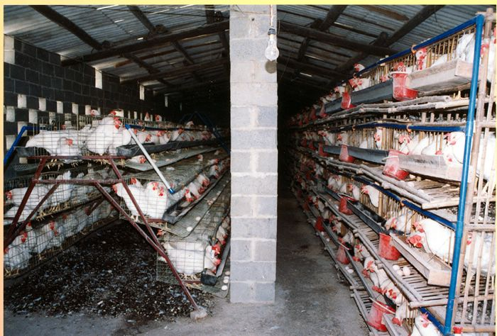
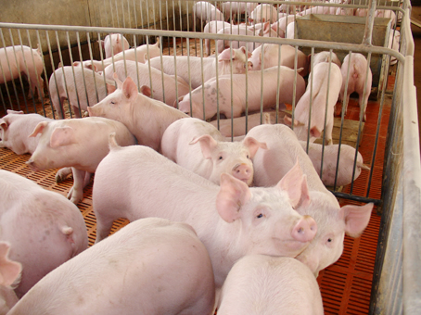
第四节 土壤污染
土壤污染源
3、牲畜排泄物和生物残留
环境保护与可持续发展

Slide 83
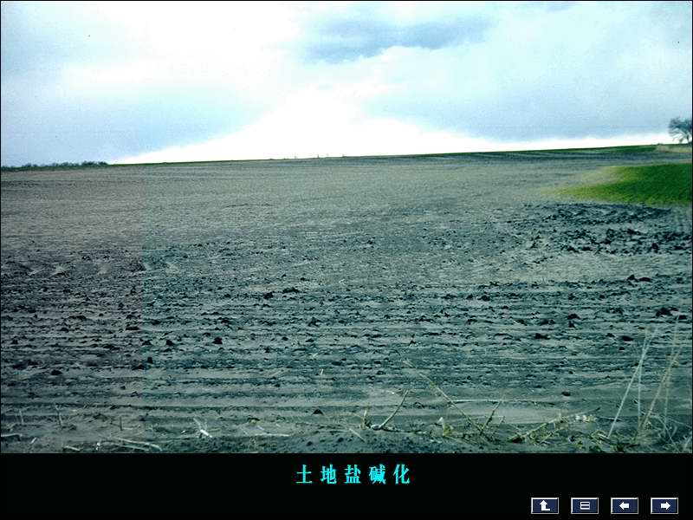
第四节 土壤污染
土壤污染源
4、大气沉降物
环境保护与可持续发展

Slide 84
第四节 土壤污染
土壤污染物
有机污染物
重金属
放射性元素
病源微生物
环境保护与可持续发展

Slide 85
第四节 土壤污染
土壤污染的影响和危害
土壤污染直接会使土壤的组成和理化性质发生变化，破坏土壤的正常功能，并可通过植物的吸收和食物链的积累等过程，进而对人体健康构成危害。
土壤中污染物的浓度超过植物的忍耐限度，会破坏植物根系正常的吸收和代谢功能，使植物光合作用显著衰退，农作物和牧草产量大幅度下降。一些污染物在植物体内积累残留，既影响植物的生长发育，又可能导致遗传变异，还可能将通过食物链进入人体，危害人类健康。土壤污染后，其污染物质还会因雨水冲刷淋溶渗漏而进入地下和地表水体，从而污染水源。土壤中的污染物还可能破坏土壤生态系统平衡，影响土壤微生物种群结构，使有害微生物大量繁殖和传播，造成疾病蔓延。
环境保护与可持续发展

Slide 86
第五节 固体废物及化学品危害
固体废物的定义
固体废物来源、分类及特点
固体废物的特点
固体废物的危害
环境保护与可持续发展

Slide 87
一、固体废物、危险废物来源及分类
定义：一般指人类在生产、加工、流通、消费以及生活等过程提取目的组分之后，废弃的固态或泥浆状物质。
危险废物
危险废物：根据其物理或化学性质、要求必须对其进行特殊处理和处置的废物，以免对人体健康或环境造成影响的废物称危险废物。

Slide 88




第五节 固体废物及化学品危害
固体废物来源及分类
类型 | 主要组成物 | 来源
工 业 废 物 | 废矿石、尾矿、砖瓦、炉渣、粉煤灰、烟尘 | 矿山、 冶金、煤炭、电力
 | 金属、沙石、陶瓷、边角料、涂料、废木、塑料、橡胶、烟尘 | 交通、机械、金属结构
 | 橡胶、皮革、塑料、布、纤维、染料、金属、化学药剂、木质素 | 橡胶、塑料、皮革、造纸、印刷、纺织服装
 | 化学药剂、金属、塑料、陶瓷、玻璃、沥青、油毡、石棉、涂料、绝缘材料 | 石油、化工、仪器、仪表、电器
 | 金属、水泥、粘土、陶瓷、石膏、石棉、沙石、纸、纤维、玻璃 | 建筑
环境保护与可持续发展

Slide 89






第五节 固体废物及化学品危害
固体废物来源及分类
类型 | 主要组成物 | 来源
城 市 垃 圾 | 食物、纸屑、旧布料、破家具、金属、玻璃、塑料、陶瓷、灰渣、碎砖瓦、粪便、包装袋 | 居民生活
 | 废管道、碎瓷砖、废弃交通工具、废电器、易燃、易爆、腐蚀性、放射性废物、类似居民生活栏内的各种废物 | 市政维护
 | 砖瓦片、树叶、金属、灰渣、污泥、脏土、淤积物 | 农林、农产品加工
农业 废物 | 稻草、秸秆、果皮菜叶、糠秕、树枝落叶、废塑料、人畜粪便、死畜禽 | 农林、农产品加工
 | 死鱼虾、贝壳、水产品加工废水、塘泥 | 水产
放射性废物 | 具有放射性的金属、废渣、粉尘、污泥、器具和建筑材料等 | 核工业、核电站、医院、高校、科研所
环境保护与可持续发展

Slide 90
第五节 固体废物及化学品危害
固体废物的特点
1、资源和废物的相对性 ；
2、富集终态和污染源头的双重作用 ；
3、危害具有潜在性、长期性和灾难性。
环境保护与可持续发展

Slide 91
第五节 固体废物及化学品危害
固体废物的危害
1、危害人体健康 ；
2、侵占土地，破坏地貌和植被 ；
3、污染土壤和地下水 ；
4、污染水体 ；
5、污染大气 ；
6、造成巨大的直接经济损失和资源能源的浪费 。
环境保护与可持续发展

Slide 92
四、固体废物的综合防治和管理
综合防治的原则（3R原则）:
1）减量化（reducing）：减少固体废弃物的产生量，是解决固体废物问题的最好方法。
由于城市垃圾的产生量难以控制，因此，减量化主要是针对工业生产中产生的废物。他是解决工业固体废物问题的最佳方案。

Slide 93
2、再使用原则((reusing)，要求制造产品和包装容器能够以初始的形式被反复使用。再使用原则要求抵制当今世界一次性用品的泛滥，生产者应该将制品及其包装当作一种日常生活器具来设计，使其像餐具和背包一样可以被再三使用。再使用原则还要求制造商应该尽量延长产品的使用期，而不是非常快地更新换代。
3、再循环原则(recycling)，要求生产出来的物品在完成其使用功能后能重新变成可以利用的资源，而不是不可恢复的垃圾。按照循环经济的思想，再循环有两种情况，一种是原级再循环，即废品被循环用来产生同种类型的新产品，例如报纸再生报纸、易拉罐再生易拉罐等等；另一种是次级再循环，即将废物资源转化成其它产品的原料。原级再循环在减少原材料消耗上面达到的效率要比次级再循环高得多，是循环经济追求的理想境界。

Slide 94
3. 电子电器废物
电子废物，是指废弃的电子电器产品、电子电气设备(以下简称产品或者设备)及其废弃零部件、元器件和原国家环境保护总局会同有关部门规定纳入电子废物管理的物品、物质。包括工业生产活动中产生的报废产品或者设备、报废的半成品和下脚料，产品或者设备维修、翻新、再制造过程产生的报废品，日常生活或者为日常生活提供服务的活动中废弃的产品或者设备，以及法律法规禁止生产或者进口的产品或者设备。
含有镉、汞、六价铬、聚氯乙烯塑料和溴化阻燃剂等有害物质、电脑的电池和开关含有铬化物和水银、电脑元器件中还含有砷、汞和其它多种有害物质；电视机、电冰箱、手机等电子产品也都含有铅、铬、汞等重金属、激光打印机和复印机中含有碳粉等。如果将废旧电子产品作为一般垃圾丢弃到荒野或垃圾堆填区域，其所含的铅等重金属就会渗透污染土壤和水。如果对之进行焚烧，会产生雾霾又会释放出二恶英等大量有锉气体，对环境造成二次污染。

Slide 95
危险固体废物
1. 定义（WHO）：
根据其物理或化学性质、要求必须对其进行特殊处理和处置的废物，以免对人体健康或环境造成影响的废物，称为“危险废物”。

Slide 96
危险废物的危害
（1）危险废物危害环境的途径
危险废物影响环境的途径很多，其产生、运输、储存、处理到处置的各个过程，都可能对环境造成重大危害。
①危险废物在处理前的存放中，即可污染空气、水体与土壤
②处理和处置废物过程中，潜在的危险物往往从一种介质转入另一种介质引起污染。
③危险废物经处理和处置后，仍然可能通过空气、水或土壤威胁人类健康与环境。
（2）危险废物对人体健康的危害
危险废物的特殊性质（易燃、易腐蚀、有毒等）表现在他们的短期和长期危险性上。
短期危害可通过摄入、吸入、皮肤吸收、眼接触而引起毒害；
长期危害包括重复接触导致的长期中毒、致癌、致畸、致变等

Slide 97


第五节 环境物理性污染
环境物理性污染的特点
1 物理性污染大多数都是局部或区域的，只有极少数的如温室效应为全球性的；
2 物理性污染大多数都是即时性的，即污染源一旦消除，污染也即消除。

Slide 98


一、噪声污染
噪声与噪声污染
一般认为，凡是干扰人们休息，学习和工作的声音即不需要的声音统称为噪声。
当噪声超过人们的生活和生产活动所能容许的程度，就形成噪声污染。

Slide 99
噪声的主要特征
噪声是是一种感觉性污染，在空气中传播时不会在周围环境里留下有毒有害的化学污染物质。对噪声的判断与个人所处的环境和主观愿望有关。
噪声源的分布广泛而分散，但是由于传播过程中会发生能量的衰减，因此噪声污染的影响范围是有限的。
噪声产生的污染没有后效作用。一旦噪声源停止发声，噪声便会消失，转化为空气分子无规则运动的热能。

Slide 100
噪声源及其分类
按产生机理来划分，有机械噪声、空气动力性噪声和电磁性噪声三大类。
按污染源种类，可分为工厂噪声（某些机械噪声）、交通噪声、施工噪声（一般工地的噪声）、社会生活噪声（家庭常用设备的）以及自然噪声5类。

Slide 101
某些机械噪声源强度
噪声级/dB | 机械名称
130 | 风铲、风铆
125 | 凿岩机
120 | 大型球磨机、有齿锯切割钢材
115 | 振捣机
110 | 电锯、无齿锯、落砂机
105 | 织布机、电刨、破碎机、气锤
100 | 丝织机
95 | 织带机、细砂机、轮转印刷机
90 | 轧钢机
85 | 机床、凹印机、铅印、平台印刷机、制砖机
80 | 挤塑机、漆包线机、织袜机、平印连动机
75 | 印刷上胶机、过板机、玉器抛光机、小球磨机
<75 | 电子刻板机、电线成盘机

Slide 102
建筑施工机械噪声级
机械名称 | 距离声源10m |  | 距离声源30m
 | 范围 | 平均 | 范围 | 平均
打桩机 | 93-112 | 105 | 84-103 | 91
地螺钻 | 68-82 | 75 | 57-70 | 63
铆枪 | 85-98 | 91 | 74-98 | 86
压缩机 | 82-98 | 88 | 78-80 | 78
破路机 | 80-92 | 85 | 74-80 | 76

Slide 103
家庭常用设备噪声
家庭常用设备 | 噪声级范围/dB
洗衣机、缝纫机 | 50-80
电视机、除尘器及抽水马桶 | 60-84
钢琴 | 62-96
通风机、吹风机 | 50-75
电冰箱 | 30-58
风扇 | 30-68
食物搅拌器 | 65-80

Slide 104
《城市区域噪声标准》中规定的城市五类区域的环境噪声最高限值
1类：疗养区、高级别墅区、高级宾馆区，昼间50dB、夜间40dB；
2类：以居住、文教机关为主的区域，昼间55dB、夜间45dB；
3类：居住、商业、工业混杂区，昼间60dB、夜间50dB；
4类：工业区，昼间65dB、夜间55dB；
5类：城市中的道路交通干线道路、内河航道、铁路主、次干线两侧区域，昼间70dB、夜间55dB。
（夜间指22点到次日晨6点）。

Slide 105


Slide 106
噪声对人体的危害
1. 对听力的损伤
对听觉的影响，是以人耳暴露在噪声环境前后的听觉灵敏度来衡量的，这种变化称为听力损失。如果人们长期在强烈的噪声环境下工作，日积月累，内耳器官不断受噪声刺激，不能恢复暴露前的听阈，便可发生器质性病变，成为永久性听阈偏移，这就是噪声性耳聋。
表1 工作40年后噪声性耳聋发病率 （%）
噪声/dB | 国际统计（ISO） | 美国统计
80 85 90 95 100 | 0 10 21 29 41 | 0 8 18 28 40

Slide 107

2. 对睡眠的干扰
睡眠对人是极其重要的，它能够使人的新陈代谢得到调节，使人的大脑得到休息，从而使人恢复体力和消除疲劳，保证睡眠是人体健康的重要因素。
3. 对交谈、工作和思考的干扰
在噪声环境下，妨碍人们之间的交谈、通讯是常见的.因为人们思考也是语言思维活动，其受噪声干扰的影响与交谈是一致的。

Slide 108
4．对生理的影响
噪声是一种恶性刺激波，它对人体的心血管循环系统、消化系统和神经系统都会造成危害。许多证据表明，心脏病的发展和恶化与噪声有着密切的联系。
5．对心理的影响
噪声引起心理影响主要是烦恼，使人激动、易怒，甚至失去理智，因此，因噪声干扰发生的民事纠纷事件较为常见。

Slide 109

6. 对视力的损害
试验表明：当噪声强度达到90dB时，人的视觉细胞敏感性下降，识别弱光反应时间延长；噪声达到95dB时，有40%的人瞳孔放大，视模糊；而噪声达到115dB时，多数人的眼球对光亮度的感应都有不同程度的减弱。

Slide 110
7. 对儿童和胎儿的影响
研究表明，噪声会使母亲产生紧张反应，严重时影响供给胎儿发育所必需的养料和氧气。噪声还影响胎儿的体重。

Slide 111
噪声污染的控制
1. 严格行政管理
靠政府有关部门颁布法令和规定来控制噪声.如限制高噪声车辆的行使区域；在学校医院及办公机关等附近禁止车辆鸣笛；
2. 合理规划布局
合理地布局各种不同功能区的位置。其基本原则是让居民区、学校、办公机关、疗养院和医院这些要求低噪声地，尽量免除交通噪声、工业噪声和商业区噪声的干扰。

Slide 112


3.常用控制办法
（1）吸声，主要是利用吸声材料或吸收结构来吸收声能。吸声材料大多是用多孔的材料制成，如玻璃棉、矿渣棉、泡沫塑料、毛毡、吸声砖、木丝板和甘蔗板等。

Slide 113

（2）隔声，在许多情况下，可以把发声的物体或需要安静的场所封闭在一个小的空间中，使它与周围环境隔绝，这种方法叫隔声。典型的隔声措施是隔声罩、隔声室、隔声屏。

Slide 114


Slide 115


Slide 116


3.常用控制办法
（3）消声，消声是利用消声器来降低噪声在空气中的传播。通常用在气流噪声控制方面的有，风机声、通风管噪声、排气噪声等。
（4）个人防护，对个人的防护主要采取限制工作时间和戴防护装置，常用的个人防护装置有防声棉（蜡浸棉花）、耳塞、耳罩、帽盔等。

Slide 117
二、电磁辐射污染
19世纪60年代，麦克斯韦尔在前人的基础上预言了电磁波的存在，20年后赫兹首先实现了电磁波传播，从此人类文明逐步进入信息时代。不同波长和频率的电磁波无色无味、看不见、摸不着、穿透力强，令人防不胜防，影响着我们的健康，引发了各种社会文明病。电磁污染已成为当今危害人类健康的致病源之一。

Slide 118
电磁辐射的影响与危害
1. 致癌作用
调查表明，在2Gs (1Gs＝10⁻⁴T) 以上电磁波磁场中，人群患白血病的为正常的2.93倍，肌肉肿瘤的为正常的3.26倍。
2. 致畸和致突变效应
妊娠妇女在早期或在妊娠的，接受了短波透热疗法，结果使其子代出现先天性出生缺陷(畸形婴儿)。

Slide 119
3. 对人体各大系统的损害
在电磁辐射作用下，眼球的温度易升高，可以使晶状体出现水肿，严重的则成为白内障，甚至使视力完全消失。电磁辐射会使红血球的生成受到抑制，出现网状红血球减少，并能引起心血管疾病。

Slide 120
3. 区域控制及绿化
对工业集中城市，可将电磁辐射源相对集中在某一区域，使其远离一般工作区或居民区，并对这样的区域设置安全隔离带，从而在较大的区域范围内控制电磁辐射的危害。
4. 个人防护
个人防护的对象是个体的微波作业人员，当工作需要操作人员必须进入微波辐射源的近场区作业时，采取个人防护措施，以保护作业人员安全。

Slide 121


三、热污染
热环境：指提供给人类生产、生活及生命活动的良好的生存空间的温度环境。
热污染：指人类生活活动影响环境不良增温的现象。

Slide 122
引起热污染的原因
1. 燃料燃烧和工业生产过程所产生的废热向环境的直接排放。
热污染主要来自能源消费。各种生产过程排放的废热大部分转入到水中，使水升温成温热水排出。这些温度较高的水排进水体，形成对水体的热污染。电力工业是排放温热水量最多的行业，据统计，排进水体的热量，有80%来自发电厂。

Slide 123
2. 温室气体的排放，通过大气温室效应的增强，引起大气增温。
3. 由于消耗臭氧层物质的排放，破坏了大气臭氧层，导致太阳辐射的增强。
4. 地表状态的改变，使反射率发生变化，影响了地表和大气间的换热等。

Slide 124
四、光污染
光污染是指光辐射过量而对生活、生产环境以及人体健康产生的不良影响。它主要来源于人类生存环境中日光、灯光以及各种反射、折射光源造成的各种过量和不协调的光辐射。
光污染一般包括白亮污染、人工白昼污染和彩光污染。
有时按光的波长分为红外光污染、紫外光污染、激光污染及可见光污染等。

Slide 125
光污染及其危害
1.可见光污染：眩光污染、灯光污染、视觉污染。
2.红外光污染
红外线通过高温灼伤人的皮肤，还可透过眼睛角膜对视网膜造成伤害，长期的红外照射可以引起白内障。
3.紫外光污染
对人具有伤害作用，主要伤害表现为角膜损伤和皮肤的灼伤，并伴有高度畏光、流泪和脸痉挛等症状。

Slide 126
第四章 全球环境问题

Slide 127
（一）、气候变化：全球变暖
气候是指包括温度、湿度和降水等在内的综合
信息。
在过去100年间：气温上升0.2-0.5℃；
降水增加1%；
海平面上升10-25cm

Slide 128
全球气候变化引起了世界各国政府的高度重
视1992年6月，有154个国家参加的联合国环境
与发展大会在巴西里约热内卢召开，会议通过
了《气候变化框架公约》。1997年12月在日本
京都，170多个国家的政府首脑聚集在一起就人
类密切关注的全球气候变化的问题达成了一个
世界性的协议，希望在气候变化导致严重后果
发生之前，采取一致的行动，控制，控制气候
变化的发展趋势。

Slide 129
第21届联合国气候变化大会
第21届联合国气候变化大会全称是“《联合国气候变化框架公约》第21次缔约方大会暨《京都议定书》第11次缔约方大会”，大会于2015年11月30日至12月11日在巴黎北郊的布尔歇展览中心举行。已有184个国家提交了应对气候变化“国家自主贡献”文件，涵盖全球碳排放量的97.9%。超过150个国家元首和政府首脑参加了本次气候大会的开幕式。
大会目的是促使196个缔约方（195个国家+欧盟）形成统一意见，达成一项普遍适用的协议，并于2020年开始付诸实施。
2015年12月12日，《联合国气候变化框架公约》近200个缔约方一致同意通过《巴黎协定》，协定将为2020年后全球应对气候变化行动作出安排。

Slide 130

全球变暖
原因：温室效应的加剧
温室效应：
太阳发出的短波辐射透过大气层到达地面，使地表温度
上升，发出长波辐射，大气中的温室气体对短波吸收很弱，
而对长波辐射吸收很强。因此地表从太阳辐射获得的热量相
对多，而散失到大气层以外的热量相对少，地球表面的温度
得以维持，这就是大气的温室效应。
温室气体：
二氧化碳、甲烷、一氧化碳、二氯乙烷、H₂O，臭氧、
CFC11、CFC12、四氯化碳、一氧化碳

Slide 131


Slide 132
二氧化碳（ CO₂ ）
19世纪初，大气中CO₂ 浓度为270ppm；
1988年上升到350ppm；
大气中CO₂浓度急剧增加的原因主要有两个：
首先，随着工业化的发展人口的剧增，人类消耗的
矿物燃料迅速增加燃烧产生的CO₂释放进入大气层，
使大气中CO₂浓度增加；其次，森林、植被的减少，
使全球总的光合作用减小，从而增加了CO₂在大气中
的积累。

Slide 133
甲烷（CH₄）
CH₄ 对温室效应的影响是CO₂ 的21倍。
单个CH₄分子的红外辐射吸收能力超过CO_{2。}

Slide 134
全球变暖可能产生的影响
1、海平面上升：低地被淹，海岸被冲蚀，排洪不畅，
土地盐渍化，海水倒灌等。
未来海平面变化的预测
预测者
预测年份
上升量（cm）
2、对动植物的影响：一些地区某些物种将会消失，而
有些则从气候变暖中得到益处。
世界气象组织（WMO）
2025
20~140
Mercer
2030
500
日本环境厅
2030
26~165
Bloom
2030
100
欧洲共同体
21世纪
20~165
3、对农业的影响：世界粮食生产的稳定性和分布状况
的改变，农产品贸易模式的变化。
Barth&Titus
2025
13~55
联合国环境规划署（UNEP）
21世纪末
65

Slide 135

减缓全球变暖的对策
主要是控制CO₂
1、排放控制对策：控制化石燃料消耗，以抑制CO₂的排放；
2、固定化对策：使已生成的CO₂变为其他物质，以防止其向
大气中排放；
3、适应对策：在已发生全球变暖的情况下，采取相适应的
对策以使其影响降低到最小程度。

Slide 136
（二）臭氧层破坏
太阳光组成：红外光50%；可见光40%；
紫外光10%；其余部分1%；
太阳光中的紫外线辐射，紫外线辐射按照其波长的不
同，可划分为UV-A（315~400nm）、UV-B（280~315nm）
和UV-C（280nm以下）三个波段，特别是UV-B辐射对生
物有较大的伤害。而阻挡UV-B辐射的就是臭氧。

Slide 137
1、英国住南极考察站的科学家法曼（Farman）等人报道了该
考察站自1975年起每年早春（10月份）的臭氧观测结果，
该地区的总臭氧在这一时期会减弱30%。
2、近几年臭氧洞的深度和面积仍在继续扩展，1998年臭氧洞
的持续时间超过了100天，是南极臭氧洞发现以来的最长记
录，而且臭氧洞的面积也在扩大，几乎可以相当于3个澳大
利亚。
3、我国青藏高原上空也存在一个相对周围地区浓度
较低的区域。

Slide 138
越往上氧、氦等气体的原子态越多
紫外线的强烈照射，N₂和O₂产生不同程度的离解
O₃
每升高100m，气温降低0.65℃

Slide 139
大气中90%的臭氧存在于平流层中，它是平流层
中最重要的化学组分，我们将这一层高浓度的臭氧称
为“臭氧层”。
臭氧浓度的表示法：柱浓度法，单位用多布森来
表示（Dobson unit,简称D.U.）。
D.U.的含义：将0℃，一个大气压力下，10⁻⁵ m厚
的臭氧定义为1个Dobson 单位。
臭氧洞被定义为臭氧的柱浓度小于200D.U.， 即臭
氧的浓度较臭氧洞发生前减少超过30%的地区。

Slide 140


Slide 141


Slide 142


Slide 143
臭氧层破坏的原因
大多数科学家认为，人类过多地使用氟氯烃类化学物质
（CFC_{S}）是破坏臭氧层的主要原因。
（ CFC_{S} 于1930年由美国杜邦公司投入生产，二战后
开始大量使用，主要用作气溶胶、制冷剂、发泡剂等）
臭氧层中存在着O、O₂、O₃的动态平衡， CFC_{S}非同
寻常的稳定性使NO_{X}、Cl、Br活性物质很容易在臭氧层
中聚集，使平衡向着臭氧分解的方向转移。

Slide 144
臭氧层破坏的危害
1、对人体健康的影响：破坏DNA，皮肤病，白内障等
2、对陆生植物的影响：产量和质量下降，间接影响
3、对材料的影响：加速老化
4、对水生生态系统的影响：降低生产力，影响幼体

Slide 145
臭氧层的保护
主要是控制CFC_{S}的使用。
目前各国都在加紧替代物品的开发，从长远看，采用
生物圈中固有的、对环境不起任何破坏作用的物质
是制冷剂发展的方向。
1985年《保护臭氧层维也纳公约》
1987年《关于消耗臭氧层物质的蒙特利尔议定书》
1999年11月29日《北京宣言》

Slide 146
(三) 酸雨
它是。指大气中的酸通过降水（如雨、雾、
雪）迁移到地表，或在含酸气团气流的作用下
直接迁移到地表。引起酸沉降的主要物质是人为
和天然排放的SO_{X}（SO₂和SO₃）和NO_{X}（NO和NO₂） ，
其天然源一般是全球分布的，而人为排放的SO_{X}
和NO_{X}则具有地区性分布的特点。
降水的pH 小于5.6

Slide 147


Slide 148


Slide 149
酸雨的危害
（1）对水生态系统的影响
（2）导致土壤酸化
（3） 腐蚀建筑物及名胜古迹

Slide 150


Slide 151

峨眉山冷杉受酸雨的影响

Slide 152

受酸雨破坏的树林

Slide 153
(四) 生物多样性锐减
1992年6月在巴西召开的联合国环境与发
展大会上，通过了《生物多样性公约》。
1994年，中国发布了《中国生物多样性
保护行动计划》。
2021年10月，《生物多样性公约》缔约方大会第十五次会议第一阶段会议在中国昆明举办。
2022年12月19日，在蒙特利尔联合国生物多样性大会通过了2030年的4项目标和23项指标！

Slide 154
(五) 海洋污染
一、石油烃污染
二、近海海域赤潮
三、污染海洋的新罪犯—有机锡
1、三丁酯锡（TBT）的毒性， TBT具有突出的
“灭杀生物能力”。
2、三丁酯锡（TBT）流入海洋的途径
四、微塑料

Slide 155
持久性有机污染物（Persistent Organic Pollutants，简称POPs）
指人类合成的能持久存在于环境中、通过生物食物链（网）累积、并对人类健康造成有害影响的化学物质。它具备四种特性：高毒性、持久性、生物积累性、远距离迁移性，而对位于生物链顶端的人类来说，这些毒性比之最初放大了七万倍以上。
国际上广泛关注的新污染物有四大类：一是持久性有机污染物，二是内分泌干扰物，三是抗生素，四是微塑料，在被排放到环境中后，被界定为新污染物。

